Slide 1
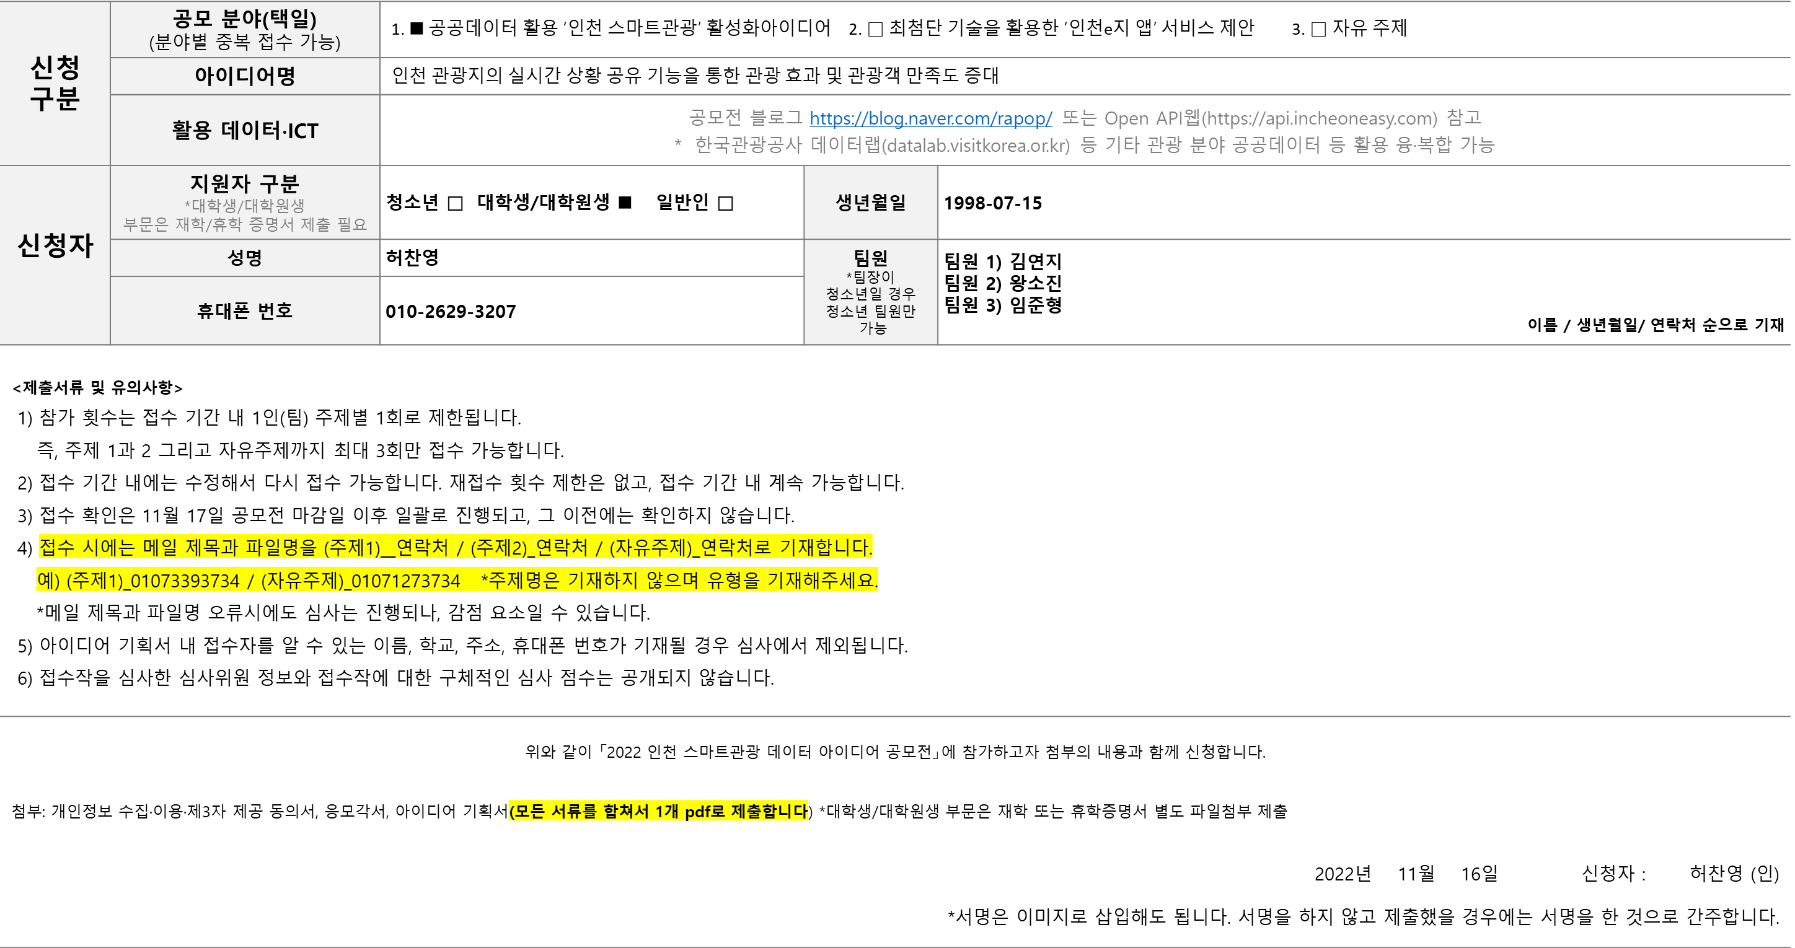
「2022 인천 스마트관광 데이터 아이디어 공모전」 참가신청서
접수 번호 : 접수 번호는 주최 기관에서 작성하며, 접수순으로 부여합니다.
신청 구분 | 공모 분야(택일) (분야별 중복 접수 가능)
 | 아이디어명 | 인천 관광지의 실시간 상황 공유 기능을 통한 관광 효과 및 관광객 만족도 증대
 | 활용 데이터∙ICT | 공모전 블로그 https://blog.naver.com/rapop/ 또는 Open API웹(https://api.incheoneasy.com) 참고 * 한국관광공사 데이터랩(datalab.visitkorea.or.kr) 등 기타 관광 분야 공공데이터 등 활용 융·복합 가능
신청자 | 지원자 구분 *대학생/대학원생 부문은 재학/휴학 증명서 제출 필요 |  | 생년월일 | 1998-07-15
 | 성명 | 허찬영 | 팀원 *팀장이 청소년일 경우 청소년 팀원만 가능 | 팀원 1) 김연지 / 2000/01/18 / 010-9015-6967 팀원 2) 왕소진 / 2000/07/15 / 010-7224-6373 팀원 3) 임준형 / 2000/04/27 / 010-2460-8890 이름 / 생년월일/ 연락처 순으로 기재
 | 휴대폰 번호 | 010-2629-3207
<제출서류 및 유의사항> 1) 참가 횟수는 접수 기간 내 1인(팀) 주제별 1회로 제한됩니다. 즉, 주제 1과 2 그리고 자유주제까지 최대 3회만 접수 가능합니다. 2) 접수 기간 내에는 수정해서 다시 접수 가능합니다. 재접수 횟수 제한은 없고, 접수 기간 내 계속 가능합니다. 3) 접수 확인은 11월 17일 공모전 마감일 이후 일괄로 진행되고, 그 이전에는 확인하지 않습니다. 4) 접수 시에는 메일 제목과 파일명을 (주제1)__연락처 / (주제2)_연락처 / (자유주제)_연락처로 기재합니다. 예) (주제1)_01073393734 / (자유주제)_01071273734 *주제명은 기재하지 않으며 유형을 기재해주세요. *메일 제목과 파일명 오류시에도 심사는 진행되나, 감점 요소일 수 있습니다. 5) 아이디어 기획서 내 접수자를 알 수 있는 이름, 학교, 주소, 휴대폰 번호가 기재될 경우 심사에서 제외됩니다. 6) 접수작을 심사한 심사위원 정보와 접수작에 대한 구체적인 심사 점수는 공개되지 않습니다.
위와 같이 「2022 인천 스마트관광 데이터 아이디어 공모전」에 참가하고자 첨부의 내용과 함께 신청합니다. 첨부: 개인정보 수집·이용·제3자 제공 동의서, 응모각서, 아이디어 기획서(모든 서류를 합쳐서 1개 pdf로 제출합니다) *대학생/대학원생 부문은 재학 또는 휴학증명서 별도 파일첨부 제출 2022년 11월 16일 신청자 : 허찬영 (인) *서명은 이미지로 삽입해도 됩니다. 서명을 하지 않고 제출했을 경우에는 서명을 한 것으로 간주합니다.

Slide 2
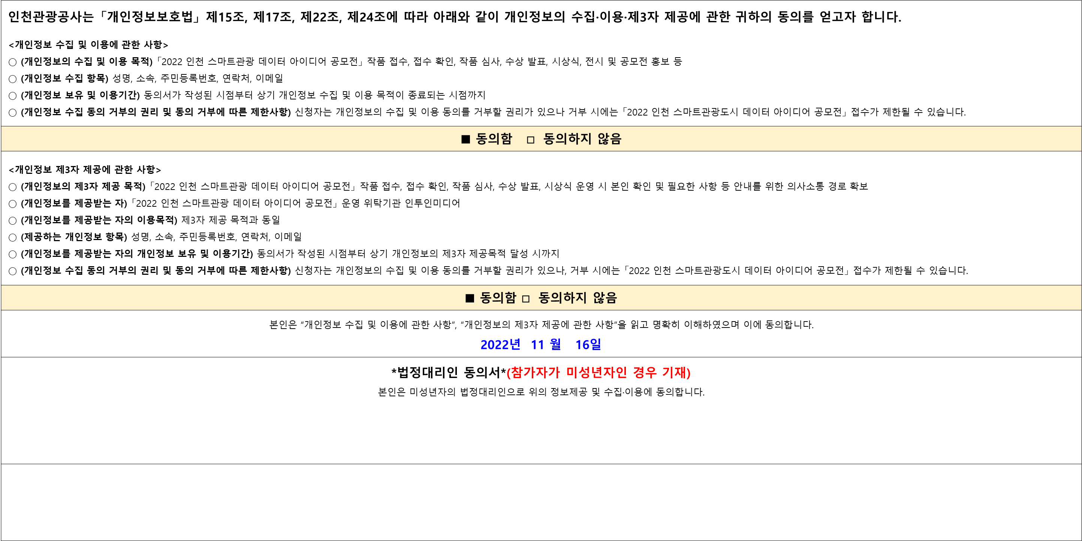
「2022 인천 스마트관광 데이터 아이디어 공모전」 개인정보 수집〮이용〮제3자 제공 동의서
인천관광공사는 「개인정보보호법」 제15조, 제17조, 제22조, 제24조에 따라 아래와 같이 개인정보의 수집·이용·제3자 제공에 관한 귀하의 동의를 얻고자 합니다. <개인정보 수집 및 이용에 관한 사항> ○ (개인정보의 수집 및 이용 목적) 「2022 인천 스마트관광 데이터 아이디어 공모전」 작품 접수, 접수 확인, 작품 심사, 수상 발표, 시상식, 전시 및 공모전 홍보 등 ○ (개인정보 수집 항목) 성명, 소속, 주민등록번호, 연락처, 이메일 ○ (개인정보 보유 및 이용기간) 동의서가 작성된 시점부터 상기 개인정보 수집 및 이용 목적이 종료되는 시점까지 ○ (개인정보 수집 동의 거부의 권리 및 동의 거부에 따른 제한사항) 신청자는 개인정보의 수집 및 이용 동의를 거부할 권리가 있으나 거부 시에는 「2022 인천 스마트관광도시 데이터 아이디어 공모전」 접수가 제한될 수 있습니다.
<개인정보 제3자 제공에 관한 사항> ○ (개인정보의 제3자 제공 목적) 「2022 인천 스마트관광 데이터 아이디어 공모전」 작품 접수, 접수 확인, 작품 심사, 수상 발표, 시상식 운영 시 본인 확인 및 필요한 사항 등 안내를 위한 의사소통 경로 확보 ○ (개인정보를 제공받는 자) 「2022 인천 스마트관광 데이터 아이디어 공모전」 운영 위탁기관 인투인미디어 ○ (개인정보를 제공받는 자의 이용목적) 제3자 제공 목적과 동일 ○ (제공하는 개인정보 항목) 성명, 소속, 주민등록번호, 연락처, 이메일 ○ (개인정보를 제공받는 자의 개인정보 보유 및 이용기간) 동의서가 작성된 시점부터 상기 개인정보의 제3자 제공목적 달성 시까지 ○ (개인정보 수집 동의 거부의 권리 및 동의 거부에 따른 제한사항) 신청자는 개인정보의 수집 및 이용 동의를 거부할 권리가 있으나, 거부 시에는 「2022 인천 스마트관광도시 데이터 아이디어 공모전」 접수가 제한될 수 있습니다.
본인은 “개인정보 수집 및 이용에 관한 사항”, “개인정보의 제3자 제공에 관한 사항”을 읽고 명확히 이해하였으며 이에 동의합니다. 2022년 11 월 16일
*법정대리인 동의서*(참가자가 미성년자인 경우 기재) 본인은 미성년자의 법정대리인으로 위의 정보제공 및 수집·이용에 동의합니다.
법정대리인 성명 | 허찬영 (인) | 법정대리인 연락처 | 010-2629-3207
법정대리인과의 관계 | 본인
팀 명(팀일 경우)
제안 대표 성명 | 허찬영 (인) | 팀원 성명 | 왕소진 (인)
팀원 성명 | 김연지 (인) | 팀원 성명 | 임준형 (인)
*서명은 이미지로 삽입해도 됩니다.
서명을 하지 않고 제출했을 경우에는
서명을 한 것으로 간주합니다.
인천관광공사사장 귀하

Slide 3
「2022 인천 스마트관광 데이터 아이디어 공모전」 응모각서
본인은 인천관광공사가 주관하는 ‘2022 인천 스마트관광 데이터 아이디어 공모전’에 참가함에 있어 다음 각호의 규정을 준수할 것을 서약합니다. 1. 공모전 출품작(기획서 및 프레젠테이션)은 제3자의 초상권, 상표권, 저작권 및 기타 제반 권리를 침해하지 않도록 주의 의무를 다해야 하며, 이에 대한 이의 신청 또는 분쟁 발생 시 모든 책임은 제출자에게 있음 2. 동일 주제로 타 기관 대회 및 공모전 등에 입상하였거나, 타 공모전 수상작, 타인의 저작물, 유사작품, 모방작품, 명의도용으로 판명된 작품일 경우 심사에서 제외되며, 수상 이후라도 이러한 사실이 판명될 경우 수상은 취소되며, 참가자는 상금을 반환하여야 함 3. 신청‧접수 이후 공개된 아이디어는 법적으로 보호받을 수 없으며, 이를 보호받기 위해서는 신청자가 공개 이전에 직접 지식재산권을 획득하여야 함 4. 수상작에 한하여 주최･주관기관이 홍보 및 비영리 목적으로 저작재산권 및 2차적 저작물 작성권*을 행사할 수 있음. (*저작재산권 및 2차적 저작물 작성권 : 자료집 발간, DB구축 및 정보제공 웹서비스, 기타 사업홍보를 위한 제출자료의 일부 복제, 가공, 인쇄, 배포, 전시, 공중송신 등) 5. 참가자의 초상이 사진, 영상 등에 기록, 배포, 송신 등 사용되는 것에 동의함 6. 제출자료 작성을 위해 사용하는 소스(사진, 도면, 그림 등)의 사용권은 참가자 본인이 확인하고, 원 저작자에게 이용 허락 여부를 반드시 사전 확인해야 함 7. 심사 점수는 공개하지 않으며, 심사 결과 수상작이 적합하지 않을 경우 시상 규모를 축소 또는 변경할 수 있음. 상금은 각 해당 상격의 상금에서 3.3%를 공제한 금액을 지급하고, 팀의 경우 대표 1인에게 수여함 8. 제출 서류의 내용이 모두 사실임을 확인하며, 허위 사실 기재로 인해 문제 발생 시 모든 책임은 본인에게 있음 본인은 위 사항에 대해 모두 동의합니다. 2022년 11월 16일 작성자 : 허찬영 (인) *서명은 이미지로 삽입해도 됩니다. 서명을 하지 않고 제출했을 경우에는 서명을 한 것으로 간주합니다.
인천관광공사사장 귀하

Slide 4
1. 아이디어명
인천 관광지의 실시간 혼잡도 정보 제공을 통한 관광지 활성화 및 방문 관광객 만족도 증대
CONTENTS A
인천 e지 어플리케이션 및 웹 플랫폼을 통해 현 관광지 밀집 현황, 관광객 이동 현황을 실시간으로 공유하여
관광지에 방문할 예정인 관광객에게 보다 효과적인 관광코스를 계획하게 하여 인천 관광 만족도 증가
CONTENTS B
관광지 밀집 현황을 관광객에게 제공하여 관광코스를 계획 시 혼잡하지 않은 장소로 관광객을 분산하여
특정 관광지로의 집중현상을 완화시킴으로써 균등한 관광지의 방문 밀도를 만들어 인천 관광경제 활성화
CONTENTS C
최근 심각한 문제로 재조명 되고 있는 특정 장소 인구 밀집 문제와 관련된 사회적 문제에도 집중하여 인기 있는 관광지의 밀집으로 발생할 수 있는 사고 예방 및 안전한 관광 제공
1

Slide 5
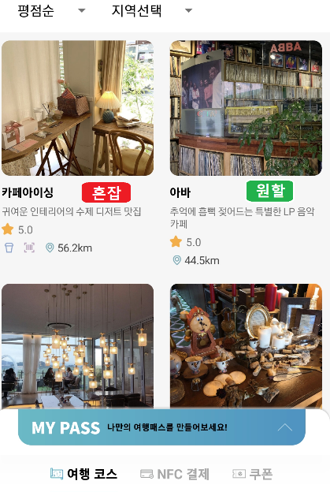
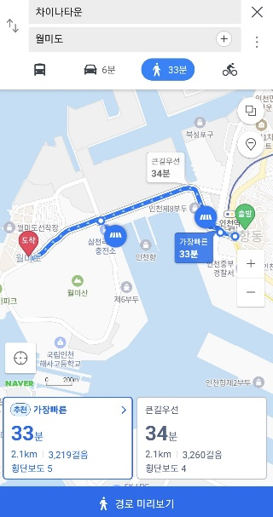

2. 핵심내용
인천 e지 어플리케이션에 위치기반 서비스 동의권한을 사용하여
서비스 이용자의 실시간 위치 정보를 통해 혼잡도 정보 수집
개항장 내 상인들의 협조를 받아 각 가게의 혼잡도 여부를
어플리케이션에 연동하여 정보 수집
실시간 혼잡도 데이터 수집
통신사에서 제공하는 데이터를 통해 특정 지역 혼잡도 여부를 파악하여 장소 정보 수집
지도 api 및 네비게이션 목적지 정보를 통해
실시간 관광지로 향하는 관광객 수 분석을 통해 정보 수집
<< 인천 e지 앱에 혼잡도 여부 표시 예시
<< 지도기능 추가하여 혼잡도 반영한 예시
관광지 실시간 혼잡도 여부 정보를 통해
효과적인 관광 코스 구성 가능
혼잡도 정보를 통해 최적의 관광 경로를 제공함으로써
관광의 편의성 증대 및 효율적인 관광 제공
관광지 활성화 및 방문 관광객 만족도 증가
2

Slide 6
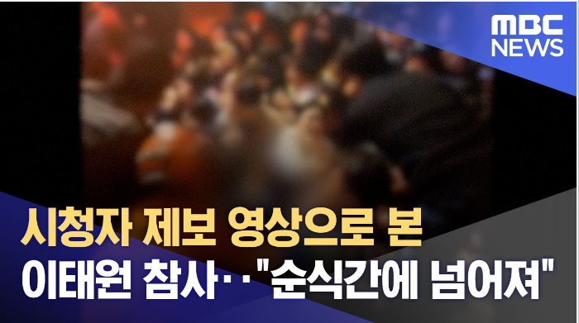
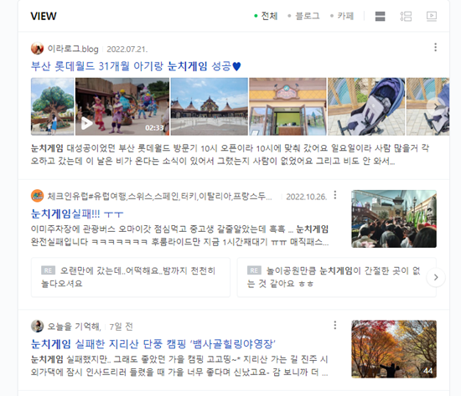
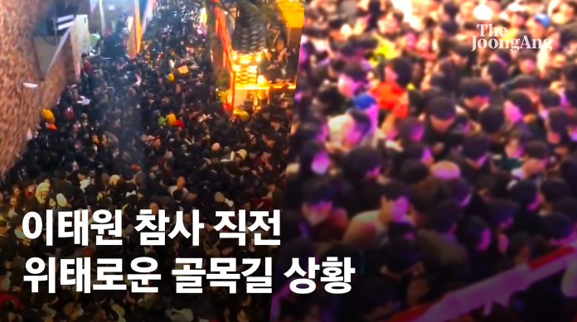
3. 제안배경
‘눈치게임’ 키워드 관련 검색
‘눈치게임’ 이라는 말이 있습니다.
이는 특정 관광지에 관광객들이 집중되어, 관광에 대한 만족도가 낮기에 이와 같은 상황을 피하기 위해 등장한 말입니다
이처럼 많은 사람들이 관광 시에 혼잡 여부를 매우 중요하게 여기고 있습니다. 많은 사람들이 원하고 있는 이러한 현황을 알려줄 수 있다면 관광효과가 증대됨이 전망합니다.
10/29 참사와 같은 사고 사례
최근 이태원과 마찬가지로 인기있는 특정 관광지에
혼잡도가 집중되어 발생하게 된 사고 사례가 있었습니다.
관광에서도 마찬가지로 사회질서에 대한 중요성이 증가함에 따라 이에 맞춰 혼잡도 여부를 제공하게 된다면
안전한 관광에 기여를 할 것 입니다.
실제 인천의 관광 현황 분석결과
인천시 관광 현황을 살펴보고. 보완점을 찾아보고자
관련 데이터를 분석하였습니다.
인천시 관광 현황을 SNS(Instagram)과 패스 사용자 이동 경로를 통해 키워드 분석하였으며 그 결과, 특정 관광지에 관광객이 집중되는 현상 확인하였습니다.
3

Slide 7
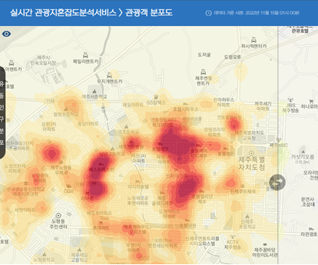
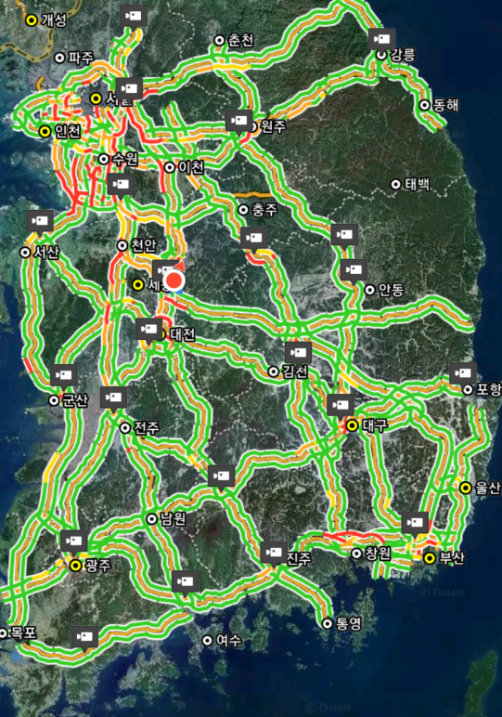
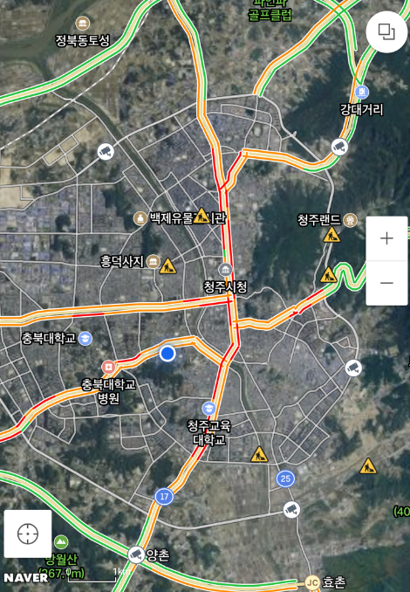
3. 제안배경 관련 국내 ·외 서비스 및 참고사례
출처 : https://www.visitjeju.net/kr/bigdatamap/
출처 : 네이버 지도 / 카카오맵
제주도 실시간 관광지혼잡도분석서비스 사례
현재 제주도에서 통신사 데이터기반 실시간 관광지 혼잡도 분석을 통해
제주도 관광지의 혼잡도 여부를 알려주는 서비스가 존재함을 확인했습니다.
실시간 고속도로 혼잡도 기능 사례
도로교통공사에서 실시간 교통의 혼잡도를 나타내는 기능을
구현하여 국민들에게 혼잡한 교통상황을 피하여 시간 절약 및
도로이용에 편이를 제공하고 있습니다.
4

Slide 8
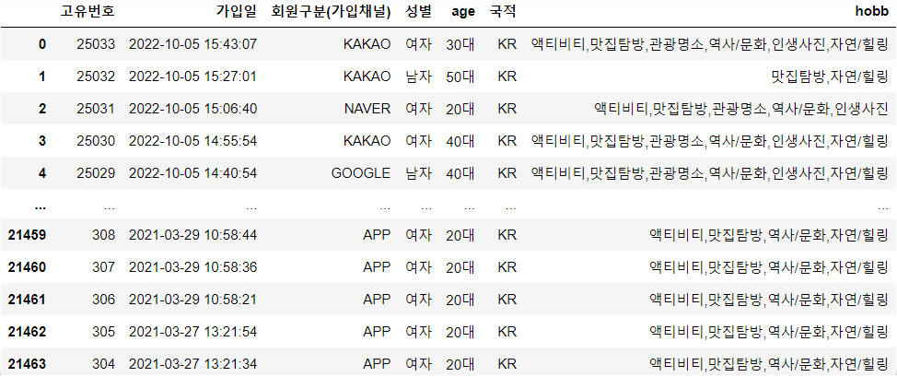
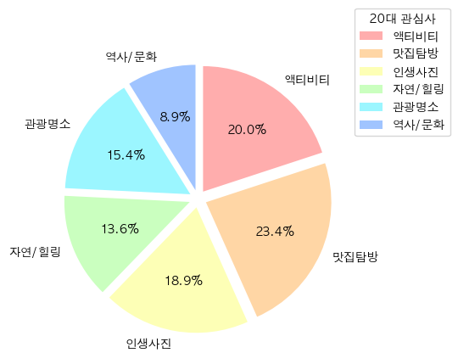
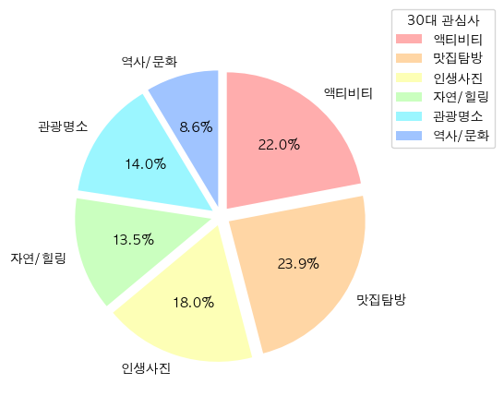
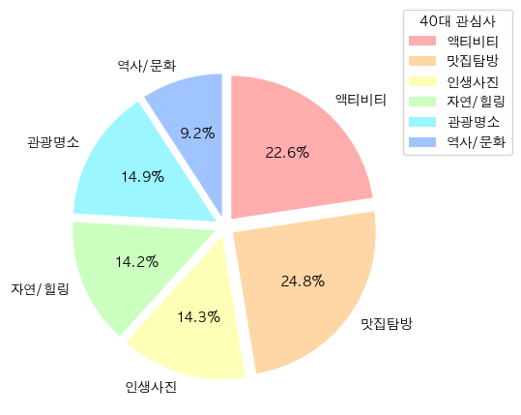
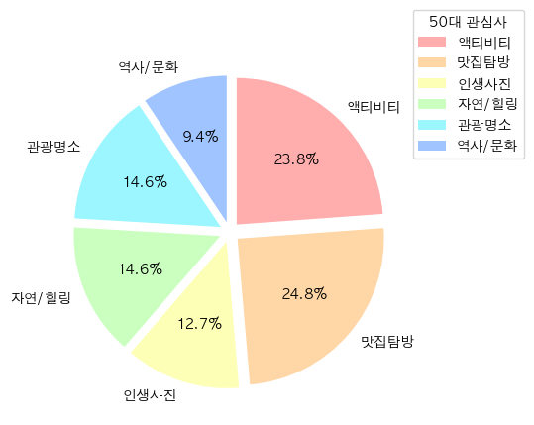
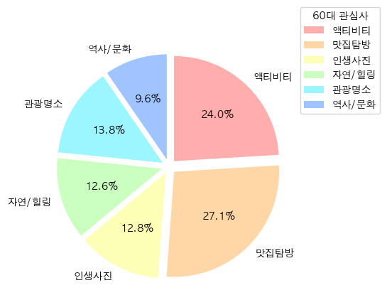
4. 세부내용 나이대별 관심사 분석, 데이터 시각화
가입시 기입한 정보 수집.
나이대별 관심사 시각화
인천e지 앱 이용자정보.xlsx 제공기관: 인천관광공사
출처 : 인천e지 앱 이용자정보.xlsx 제공기관: 인천관광공사
<분석 결과>
1) 모든 나이대별 관심사의 분포가 비슷하다
2) 맛집탐방에 가장 많은 관심, 역사/문화에 가장 관심 없다.
3) 관심사가 모두 비교적 같기 때문에 인기있는 관심사의 관광지에 집중될 수 있다
5

Slide 9
4. 세부내용 이동경로와 밀집도 분석
가입시 기입한 정보 수집.
나이대별 관심사 시각화
인천e지 앱 이용자정보.xlsx 제공기관: 인천관광공사
출처 : 인천e지 앱 이용자정보.xlsx 제공기관: 인천관광공사
<분석 결과>
1) 모든 나이대별 관심사의 분포가 비슷하다
2) 맛집탐방에 가장 많은 관심, 역사/문화에 가장 관심 없다.
3) 관심사가 모두 비교적 같기 때문에 인기있는 관심사의 관광지에 집중될 수 있다
5

Slide 10
출처 : https://www.visitjeju.net/kr/bigdatamap/
출처 : 네이버 지도 / 카카오맵
제주도 실시간 관광지혼잡도분석서비스 사례
현재 제주도에서 통신사 데이터기반 실시간 관광지 혼잡도 분석을 통해
제주도 관광지의 혼잡도 여부를 알려주는 서비스가 존재함을 확인했습니다.
실시간 고속도로 혼잡도 기능 사례
도로교통공사에서 실시간 교통의 혼잡도를 나타내는 기능을
구현하여 국민들에게 혼잡한 교통상황을 피하여 시간 절약 및
도로이용에 편이를 제공하고 있습니다.
4

Slide 11
PPT PRESENTATION Enjoy your stylish business and campus life with BIZCAM
4P MIX
product
product
product
product
CONTENTS
컨텐츠에 대한 내용을 적어요
Enjoy your stylish business and campus life with BIZCAM
CONTENTS
컨텐츠에 대한 내용을 적어요
Enjoy your stylish business and campus life with BIZCAM
CONTENTS
컨텐츠에 대한 내용을 적어요
Enjoy your stylish business and campus life with BIZCAM

Slide 12




PPT PRESENTATION Enjoy your stylish business and campus life with BIZCAM
경영20 이단비
경영21 김지수
경영20 조현석
경영19 김철수

Slide 13
1. 아이디어명
인천 관광지의 실시간 혼잡도 정보 제공을 통한 관광지 활성화 및 방문 관광객 만족도 증대
CONTENTS A
인천 e지 어플리케이션 및 웹 플랫폼을 통해 인천 관광지의 현 관광지 밀집 현황, 관광객 이동 현황을
실시간으로 공유하여 관광지에 방문할 예정인 관광객에게 보다 효과적인 관광코스를 계획하게 하여 인천 관광 만족도 증가
CONTENTS B
밀집현황을 방문예정 관광객에게 제공하여 관광코스를 계획 시 혼잡하지 않은 관광지로 관광객 분산으로
특정 관광지로의 집중현상을 완화시켜 균등한 관광지의 방문 밀도를 만들어 인천 관광경제 활성화
CONTENTS C
최근 발생한 사회적 문제와 같이 인기 있는 관광지의 밀집으로 발생할 수 있는 사고 예방
1

Slide 14
PPT PRESENTATION Enjoy your stylish business and campus life with BIZCAM
4P MIX
product
전년 대비
36%
CONTENTS A
CONTENTS A
컨텐츠에 대한 내용을 적어요
Enjoy your stylish business and campus life with BIZCAM
CONTENTS A
CONTENTS A
컨텐츠에 대한 내용을 적어요
Enjoy your stylish business and campus life with BIZCAM
전년 대비
82%

Slide 15
PPT PRESENTATION Enjoy your stylish business and campus life with BIZCAM
4P MIX
product
product
product
product
CONTENTS
컨텐츠에 대한 내용을 적어요
Enjoy your stylish business and campus life with BIZCAM
CONTENTS
컨텐츠에 대한 내용을 적어요
Enjoy your stylish business and campus life with BIZCAM
CONTENTS
컨텐츠에 대한 내용을 적어요
Enjoy your stylish business and campus life with BIZCAM

Slide 16
PPT PRESENTATION Enjoy your stylish business and campus life with BIZCAM
4P MIX
product
CONTENTS
컨텐츠에 대한 내용을 적어요
Enjoy your stylish business and campus life with BIZCAM
450 (45%)
CONTENTS
CONTENTS

